Slide 1

Aanpak risicolezers cluster Heuvelland niet afwachten, maar aanpakken!
Het kan wèl!
18 juni 2024

Slide 2
Opzet
Aanleiding en doelen
Ondersteuningsniveaus
Herkennen en begeleiden van risicolezers in groep 2
Herkennen en begeleiden van risicolezers in groep 3
Film
Na de herfstsignalering
De overstap naar TNLL
Stappenplan cluster Heuvelland
De rol van de onderwijsondersteuner
Afsluiting

Slide 3
Aanleiding en doelen
Na inventarisatie (SOP, Enquête, IB, leerkrachten, directie)
Doel:
Je herkent risicolezers en kunt je aanbod hierop afstemmen
Aanleiding:
→ leesresultaten gaan achteruit, leesproblemen worden groter.
→ wens: één lijn met betrekking tot signaleren en aanpak van risicolezers.
→ reguliere aanpak (methode) blijkt soms niet effectief bij risicolezers.
→ te lang vasthouden aan dezelfde aanpak (terwijl deze niet blijkt te werken)
→ ondersteuners in hun kracht zetten!
Je weet welke stappen doorlopen worden bij risicolezers (ondersteuningsniveaus)
Je weet hoe je risciolezers kunt begeleiden
Je weet de uitgangspunten van TNLL (en BOUW!, vervolg) en kunt de vertaalslag maken naar de praktijk

Slide 4
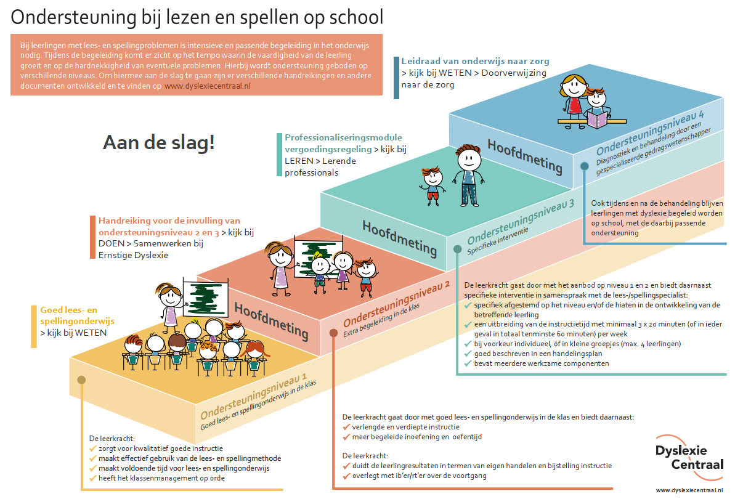
ondersteuningsniveaus

Slide 5
Risico’s herkennen
(midden groep 2, begin groep 3)
Lijken niet geïnteresseerd in taal/leesactiviteiten
Kunnen de eigen naam niet schrijven
Scoren onvoldoende fonemisch bewustzijn (herkennen van
klanken in woorden, begin-midden-eind klank, hakken/plakken)
Kennen minder dan 15 letters
Profiteren te weinig van instructie en oefening
Beschikken over een beperkte actieve woordenschat
Scoren laag op kritisch luisteren
Hebben een beperkte zelfstandige werkhouding
Bron: handboek technisch lezen, Karin van de Mortel

Slide 6
Factoren buiten school die een risico kunnen vormen
Dyslexie in de familie
Zwakke mondelinge taalvaardigheid
Taalarme thuissituatie (weinig met elkaar spreken, weinig
of geen ervaringen met boeken en voorlezen)
Weinig ervaring met de Nederlandse taal
Bron: handboek technisch lezen, Karin van de Mortel

Slide 7
Welke interventies hebben jullie in huis voor groep 1-2?
https://www.menti.com/
Code 1195 5370

Slide 8

Interventies en begeleiding bij risicolezers vanaf groep 2

Slide 9
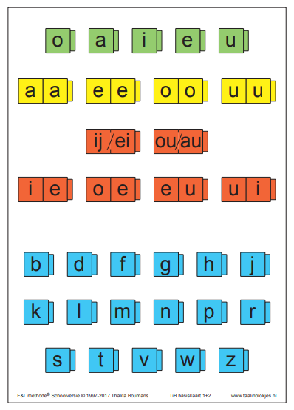
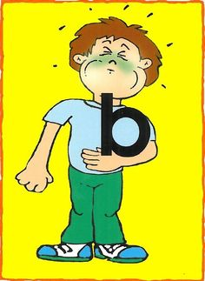
Voorschotbenadering (vanaf midden groep 2)
Stap 1: identificatie van fonemen/letters
één letter per week aanleren (altijd klank in combinatie met letter)
letter in omgeving terug laten komen
herhalen gedurende de dag herhalen (niet trainen, maar spelenderwijs)
Stap 2: manipulatie van fonemen/letters (klankbewustzijn activeren en stimuleren)
ervaring met hakken plakken, eerdere letters vormen een woord
veel visualiseren
klanken benoemen (lange klank, korte klank, medeklinker)
waar hoor je de klank? Vooraan, achteraan?
Stap 3: klank/tekenkoppeling aanleren
spelenderwijs letters/klanken herhalen
gebruik alle zintuigen
wissel af in werkvormen
Starten met Bouw!

Slide 10
In groep 3:
Let vooral op de volgende signalen…
(zie ook stappenplan)
Onvoldoende letterkennis
Onvoldoende visuele synthese (de letters aan elkaar rijgen)
Te traag lezen
Spellend blijven lezen, niet komen tot een woord
Radend lezen
Onvoldoende automatisering

Slide 11
Welke interventies hebben jullie in huis vanaf groep 3?
https://www.menti.com/
Code 6861 3720

Slide 12

Aanpak risicolezers begin groep 3
uitbreiding van lestijd
dagelijks intensieve, herhaalde instructie
maak bewuste keuzes → de kortste weg naar Rome →
letterkennis blijven oefenen met kleine groep (indien niet beheerst)
dagelijks voorlezen
feedback geven op leesproces
maak gebruik van de software (en BOUW!)

Slide 13
Begeleiding: welke instructie en welk leerkrachtgedrag
Stap voor stap gezamenlijk doorlopen van lesstof
Elke denkstap hardop voordoen
Steeds nagaan of leerlingen de stap begrijpen
Wel voorbeelden geven, maar zo min mogelijk uitweiden
Stapsgewijs de moeilijkheidsgraad van de oefening verhogen
Tijdens herhaalde/verlengde instructie en inoefening van methode

Slide 14

Feedback geven
Het hele woord correct voorzeggen (stimuleert directe woordherkenning)
Feedback op de klankstructuur en opbouw van woorden (lettergrepen).
Directe feedback (wacht-hint-prijs methodiek van Struiksma, 2003)

Slide 15
Oefenen van moeilijke woorden
lastige woorden laten markeren en vooraf laten lezen
woordkaartjes maken van verwisselbare woorden, zoals eef/fee, nee/een.

Slide 16
Leesvormen
Tijdens het voorlezen en stillezen altijd fluisterend lezen en bijwijzen met leesstokje
Voor-koor-na lezen
Duo-lezen
Inspringend meelezen en afvalrace
Luisterlezen
Stillezen (fluisterend meelezen)

Slide 17
Film
Effectieve interventies in de speciale leesgroep op SBO Bernardus

Slide 18
Aanpak risicolezers na herfstsignalering
intensivering van onderwijs op zorgniveau 3 (specifieke interventies, leesspecialist betrokken)
lestijd uitbreiden (minimaal 1 uur per week extra)
interventies in kleine groepjes
instructie gericht op vaardigheden die nodig zijn bij het lezen
lesstof structureren en in kleine stapjes aanbieden (veel voor-koor-zelf)
aanpak afstemmen op: correct of vlot lezen
bij zeer hardnekkig leesproblemen overstappen op Toch Nog Leren Lezen, dolle drietjes, alle kinderen. (passende interventie op grond van analyse)

Slide 19
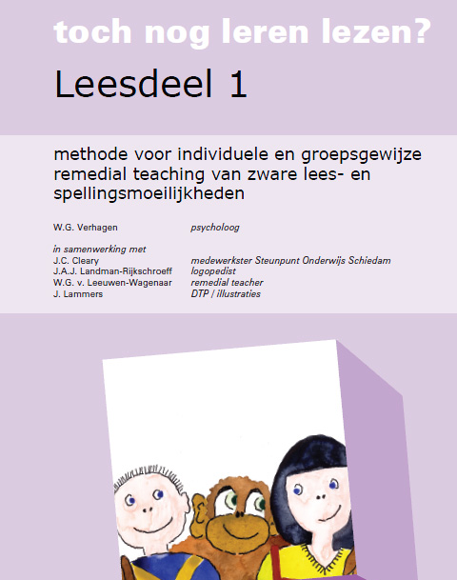
Toch Nog Leren Lezen

Slide 20
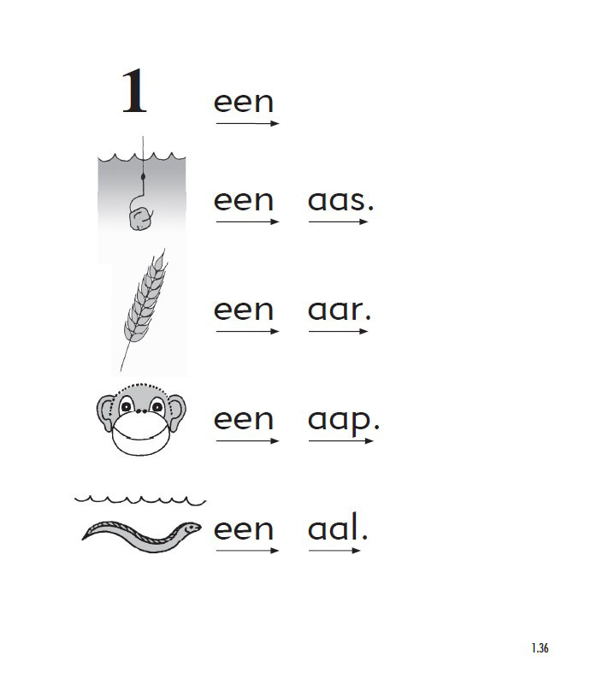
Men kan ook zeggen dat het leren lezen met TNL de meest voorkomende verkeerde leesstrategieën in de kiem smoort: het te spellend lezen door het ‘niet vooraf verklankend’ leren lezen het te radend lezen doordat de leerling door de verwisselbaarheid van woorden min of meer gedwongen wordt op elke letter in elke positie te letten.

Slide 21
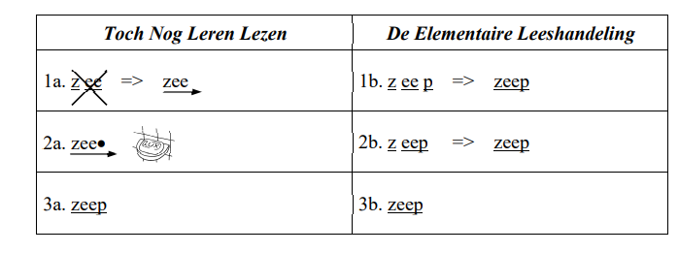
Vergelijking van twee leerwegen

Slide 22
Achtergronden aanvankelijk lezen
‘dual-routemodel’
Bij de directe / lexicale weg vindt er geen fonologische omzetting plaats. Binnen een visueel-orthografische aanpak wordt het direct (niet spellend) lezen aangeboden.
Bij de indirecte weg vindt er een grafeem-foneemomzetting plaats om tot synthese te komen nl de fonologische route.
‘ single-routemodel’
bij de visuele woord herkenning wordt zowel de directe als de indirecte route tegelijkertijd ingezet, waarbij de fonologie een grotere rol speelt.

Slide 23
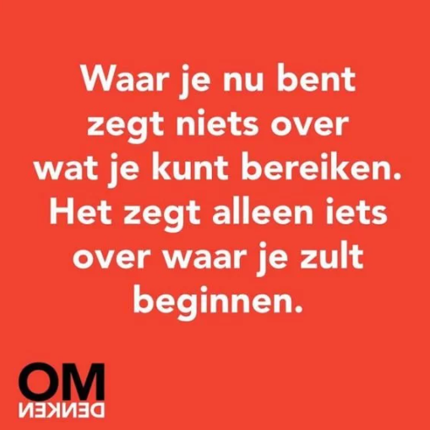
De vertaalslag naar de praktijk…
De principes van de directe/lexicale route komen ook terug in de directe systeemmethode, zoals:
‘Alle kinderen leren lezen’ van Osinga ( OBD Friesland)
‘de Zuid-Vallei ‘ ( SBD te Epe)
De kern van het lees-leerproces :
Vanuit het aanleren van enkele letters of lettergroepjes wordt de synthese geïntegreerd in het lezen zelf.

Slide 24
De doelen van TNL
Voor uitvallers in het basisonderwijs:
het bereiken van min. instructieniveau AVI E5 na
1 tot 1 ½ jaar.
Voor uitvallers in het SBO, volwasseneducatie en allochtone lln:
het bereiken van instructieniveau AVI E5 na
1 ½ tot 2 jaar.
De duur van de trajecten komt overeen met de leertijd van 12 tot 18 maanden (die volgens Blomert nodig zijn voor remedial teaching).

Slide 25

De drie leerwegen binnen TNL
Drie leerwegen zijn mogelijk ( zie aangereikt overzicht)
de leesdelenweg
de verkorte leesdelenweg
de dolle Drietjesweg
De keuze van de weg wordt bepaald door:
resultaten op de toetsen van eind deel 2
het type lezer: sterk radend niet afslaan naar de verkorte weg
zeer zwakke dyslectici: dolle drietjesweg

Slide 26
Waarom overstappen
Orthografisch model (Toch nog leren lezen) | Klank analytisch model (VLL)
Start met woorden met twee klanken (komen meer voor in teksten en zijn onderling meer verwisselbaar (Verhagen et al., 1999) | Start met woorden met drie klanken
Niet vooraf verklankend lezen gaat bij woorden met twee klanken op een natuurlijke manier. Bij woorden met drie klanken lukt dit niet (puoess, poes) | Vooraf verklankend lezen van een woord
Voorkomt radend leren lezen
Vlot gelezen letterclusters generaliseren naar andere woorden

Slide 27

(blijf) Werken aan leesmotivatie
aanbod van andere teksten (die in het verlengde liggen van aan te leren woorden/woordtypen)
boekjes AVI start
luisterlezen
inzet woordspelletjes (woordkwartet, woorddomino etc.)
variërende werkvormen
BOUW!
voorlezen, laat zien dat lezen leuk is!

Slide 28
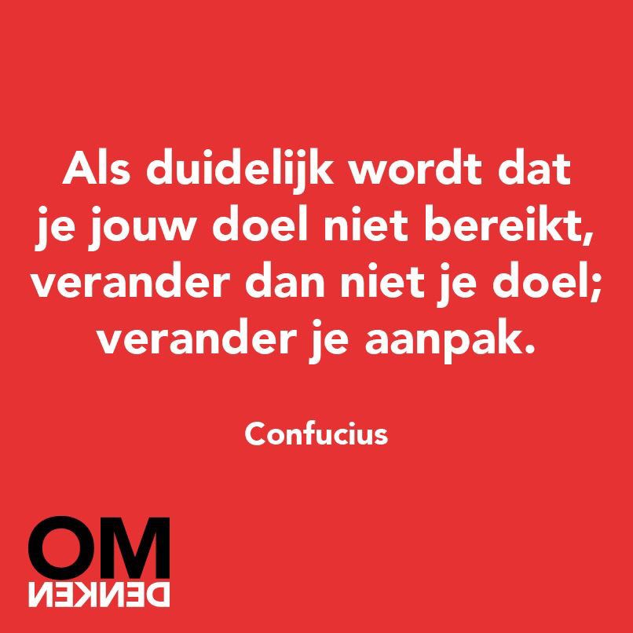
Niet afwachten,
maar aanpakken!

Slide 29
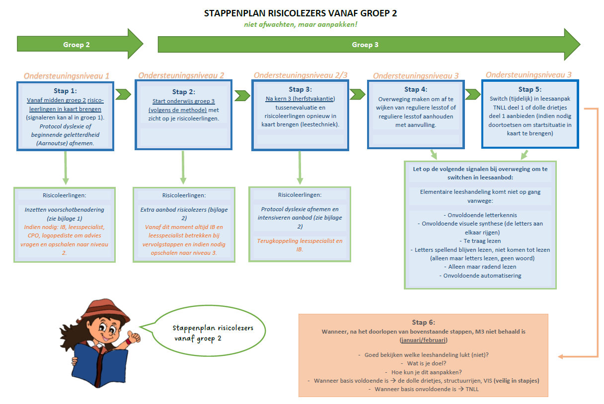
Het kan wèl!

Slide 30
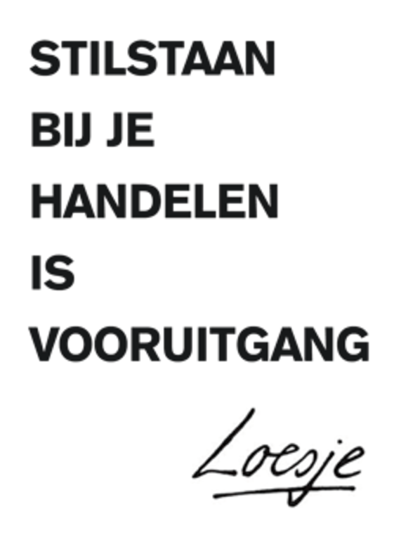
De rol van de onderwijsondersteuner
Begeleiding tijdens verlengde instructie en verwerking
(let op: afwisseling met leerkracht, leerkracht dient zicht te houden op risicoleerlingen)
Begeleiding tijdens extra leesmomenten
Kennis over, en kunnen uitvoeren van, Toch Nog Leren Lezen en Bouw!
Aanspreekpunt Bouw en overzicht houden tutorlezen

Slide 31
Evidence based verdiepen?
Ondersteuningsniveaus | Dyslexie Centraal
Bouw! - Voorkom leesproblemen – Lexima (& onderzoek naar BOUW!)
Downloaden – Toch Nog Leren Lezen (tnl.nl) (diverse artikelen)
Lezen in het PO - Lezen in het primair onderwijs
Leesmotivatie bevorderen in het primair onderwijs | Onderwijskennis

Slide 32

Bedankt voor jullie aandacht!
Wat neem je mee?
Vragen?

